Slide 1
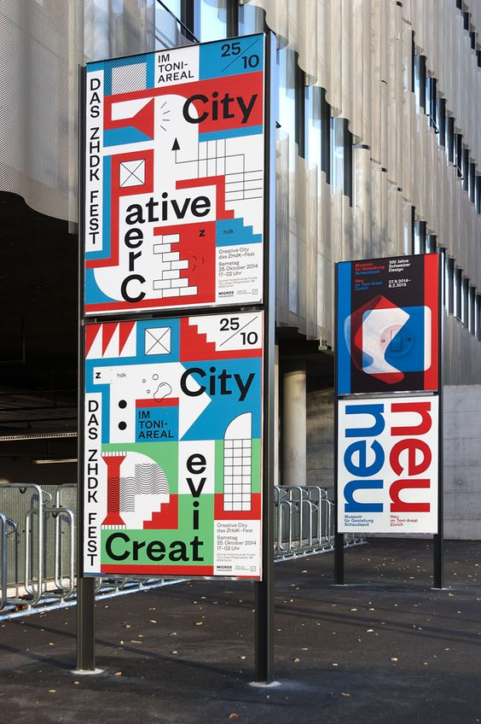
фронтальна композиція
Виконала: Дарина Мельник, ДИЗ-20зн

Slide 2
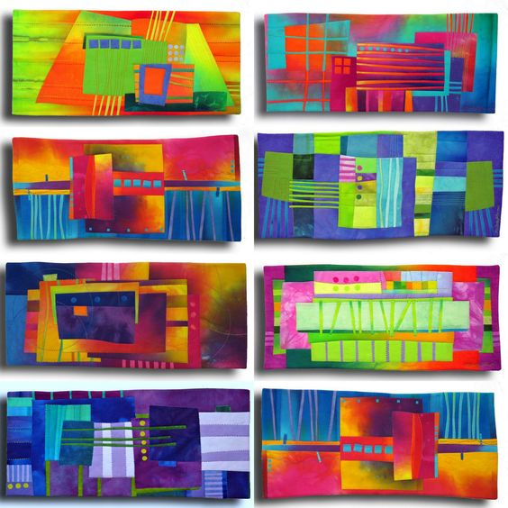
Під композицією розуміють побудову художнього твору, тобто розташування і зв'язок окремих його частин, що забезпечують його цілісність і художню виразність
(навіть ця презентація та її окремі слайди становлять в собі фронтальну композицію)

Slide 3
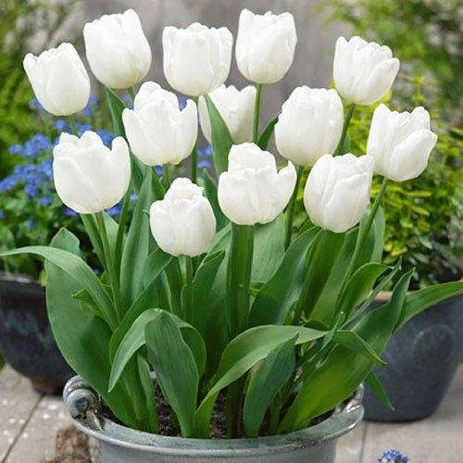
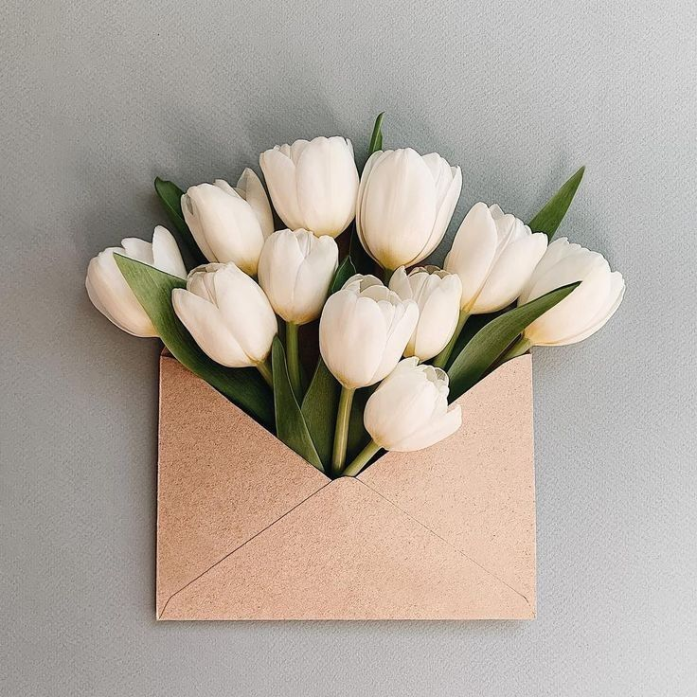
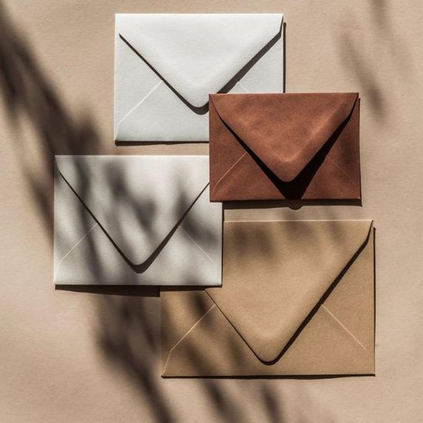
Завдяки композиції можливе об'єднання елементів форми в єдине ціле і підпорядкування їх загальному художньому задуму. У дизайні метою композиції є створення форми, що володіє утилітарною і естетичною цінністю
ЕЛЕМЕНТИ:
РЕЗУЛЬТАТ:
+
=

Slide 4
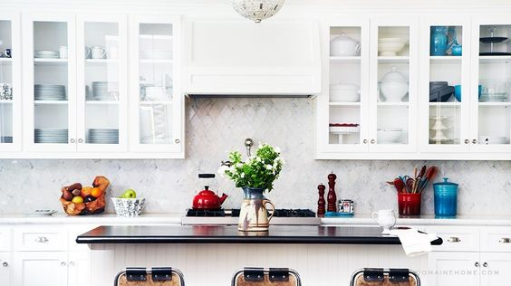
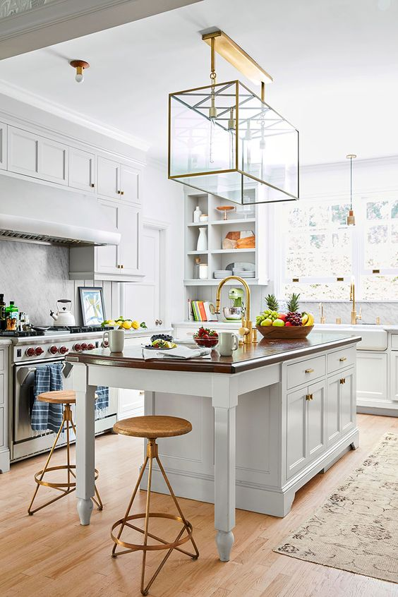
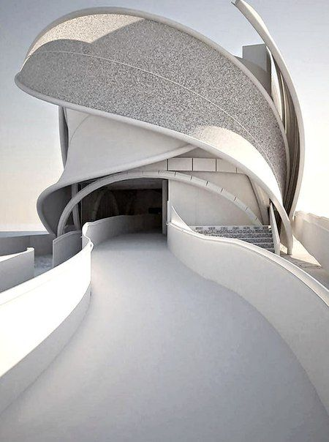
Види композицій:
Фронтальна
Об’ємна
Глибинно-просторова

Slide 5
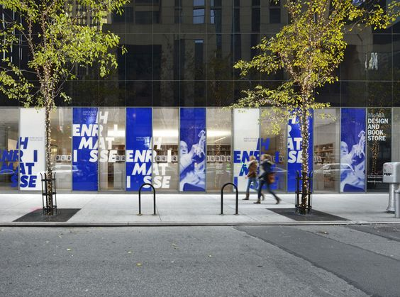

Фронтально композиція – це композиція, що лежить в одній площині
Ця композиція часто використовується при створенні декоративних творів: килимів, розписів, орнаментів тканин, а також в абстрактному і реалістичному живописі, вітражах та мозаїці

Slide 6
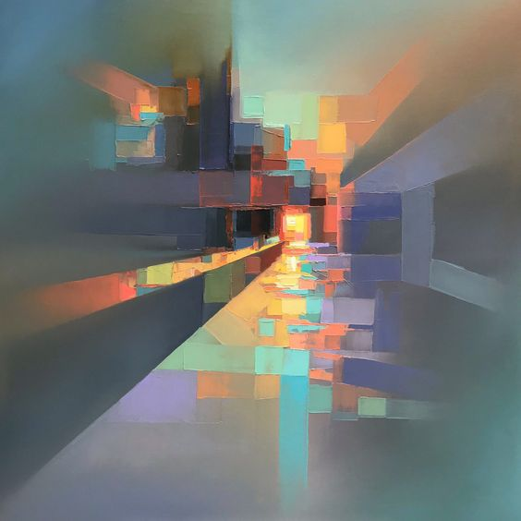
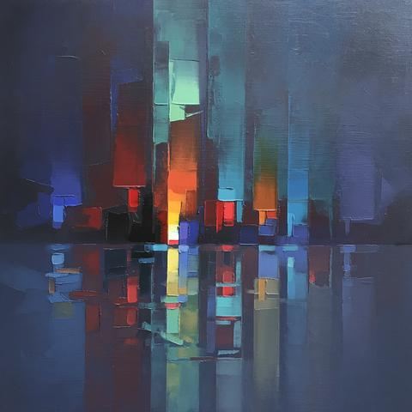

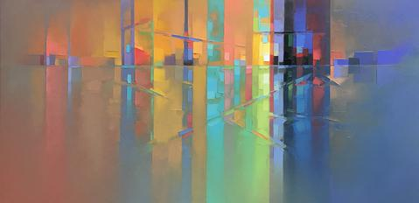
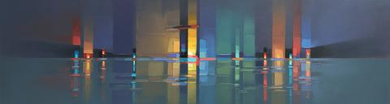
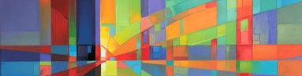
Billie Eilish обрала картину абстрактного живопису як основний фон для своєї пісні:

Slide 7
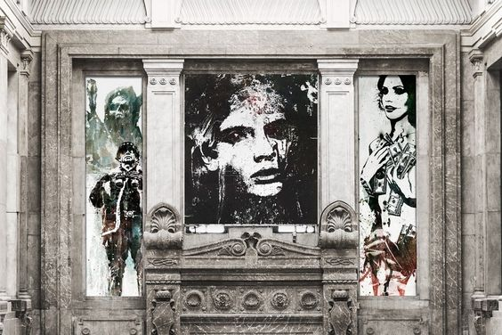
площинну (фронтальну) композицію тільки такою, в якій видима об'ємність предметів зникає і замінюється плоскими колірними плямамиід вважати площинну (фронтальну) композицію тільки такою, в якій видима об'ємність предметів зникає і замінюється плоскими колірними плямами
Не слід вважати

Slide 8
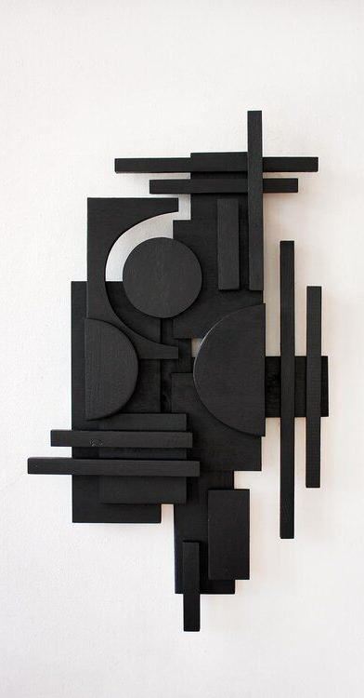
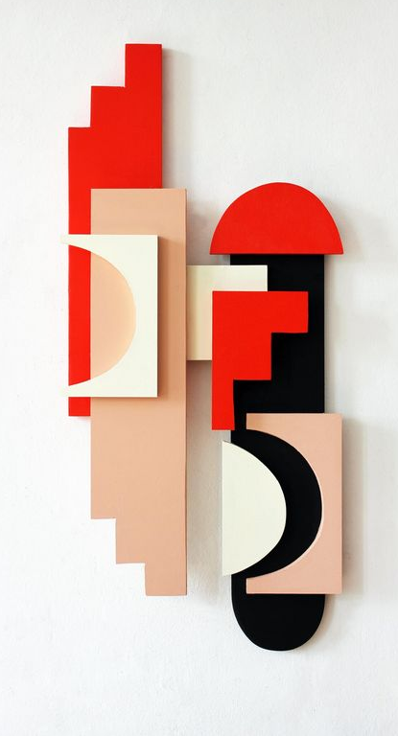
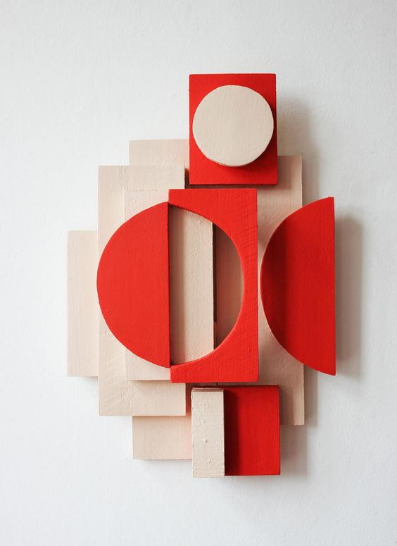
Багатопланова реалістична картина з передачею просторових і об'ємних ілюзій з формальної класифікації відноситься до фронтальної композиції:
Wood wallsculpture

Slide 9
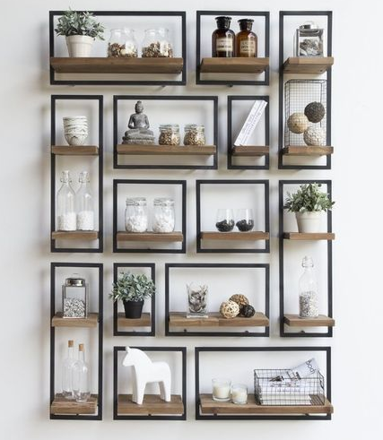
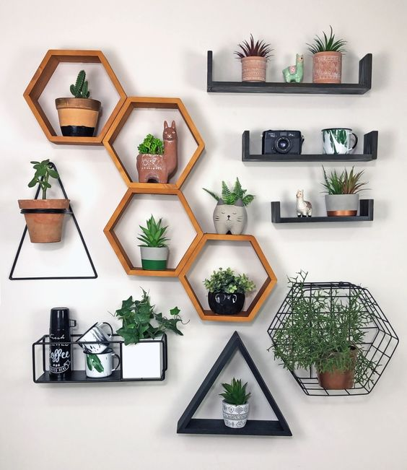
Фронтальна композиція – характеризується тим, що всі її частини розміщено на двох фронтальних координатах, тобто по ширині й висоті

Slide 10
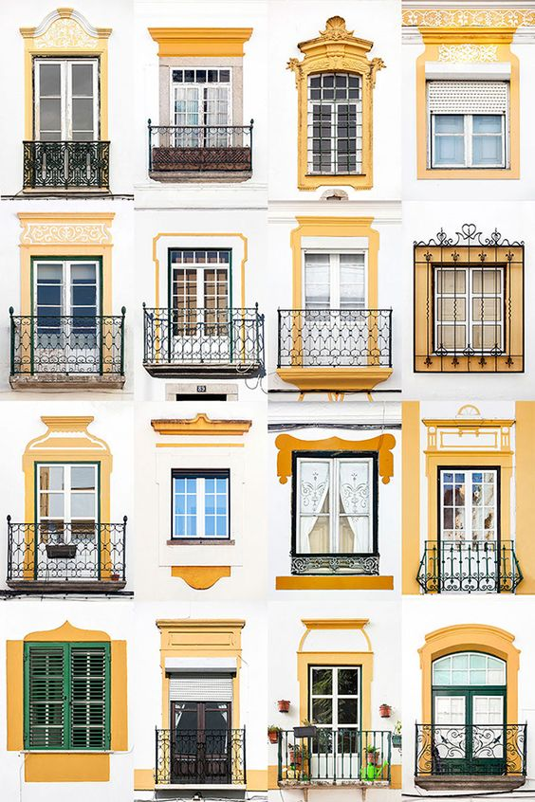
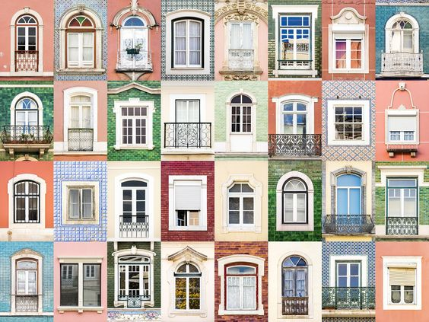
Фронтальна композиція сприймається глядачем під час руху вздовж неї або у напрямку до них:

Slide 11
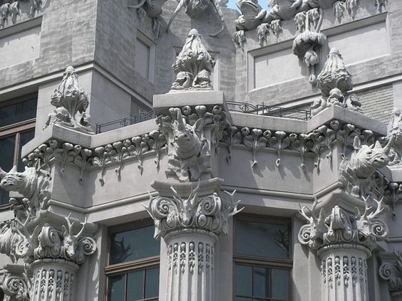
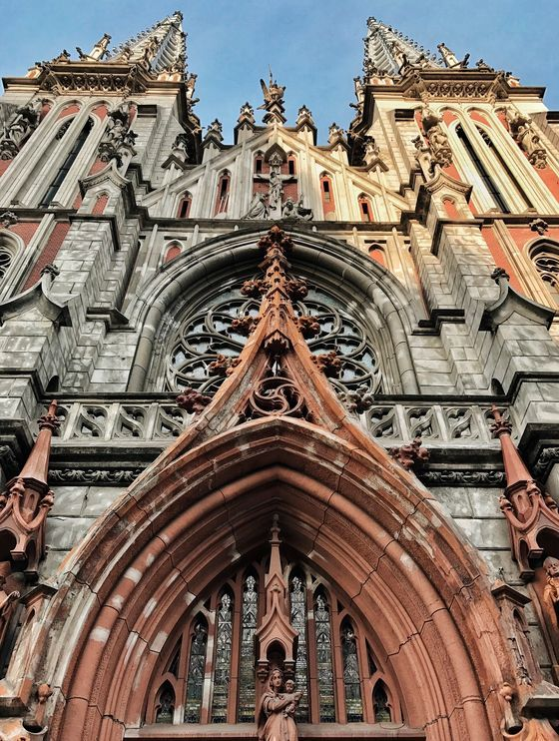
Такими композиціями в архітектурі є, наприклад, фасади будівель, звернені до просторів вулиць і площ і розраховані на сприйняття з боку цих просторів

Slide 12
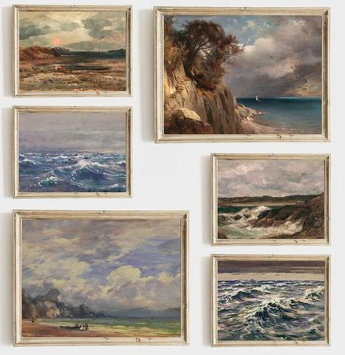
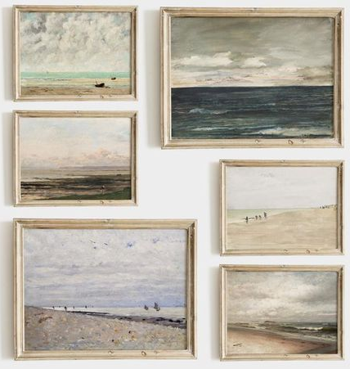
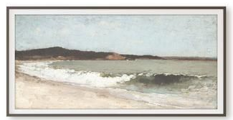
Фронтальні композиції частіше, ніж інші, створюються авторами як самостійні твори
Тим самим виключається вплив середовища (з'являється можливість не замислюватися про масштаб, стилістику, побудову простору), в якому вони будуть існувати

Slide 13



Самостійність твору підкреслюється рамою, лінією, бордюром та іншими композиційними засобами, які вирішують проблему виокремлення твору з простору, замикають композицію. Вона розвивається тільки всередині

Slide 14
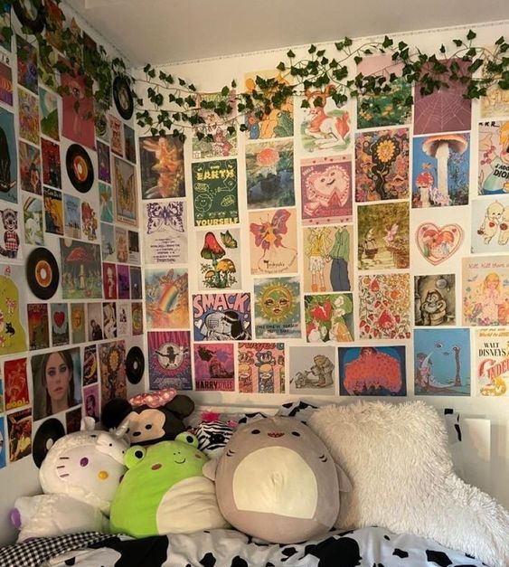
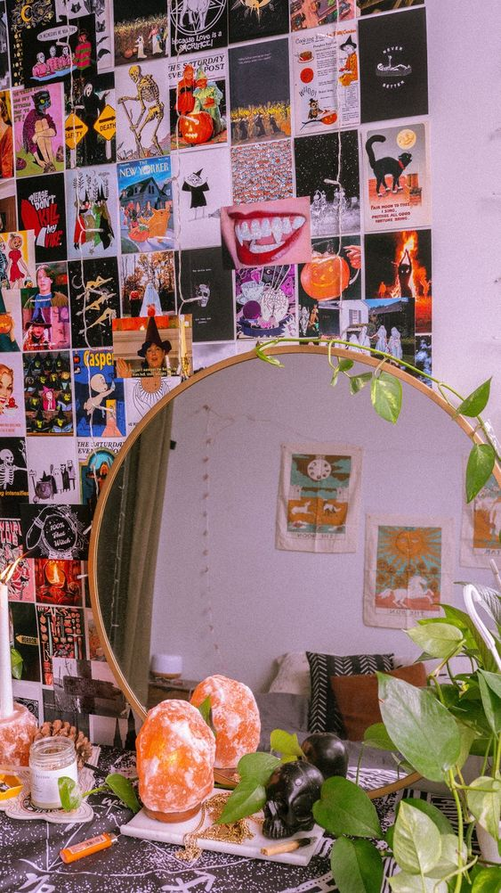
Вона розвивається тільки всередині. І в той же час багато різних фронтальних композицій «в рамі» можуть стати одним великим елементом композиції у вирішенні інтер'єру

Slide 15
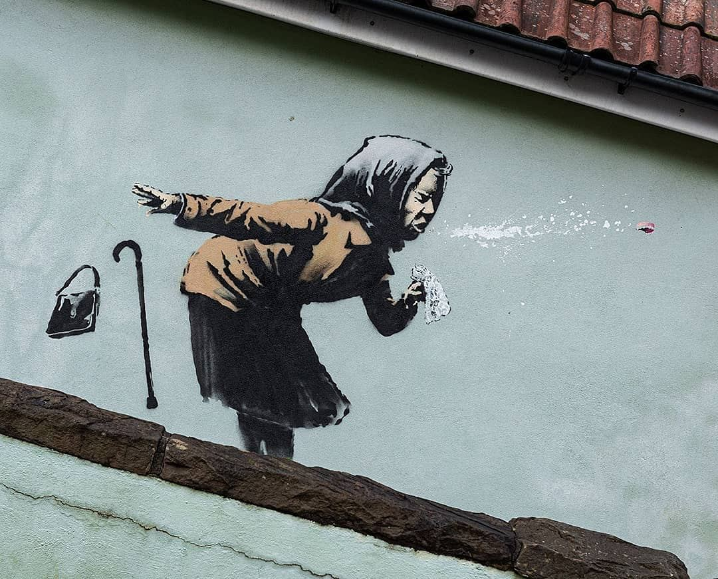
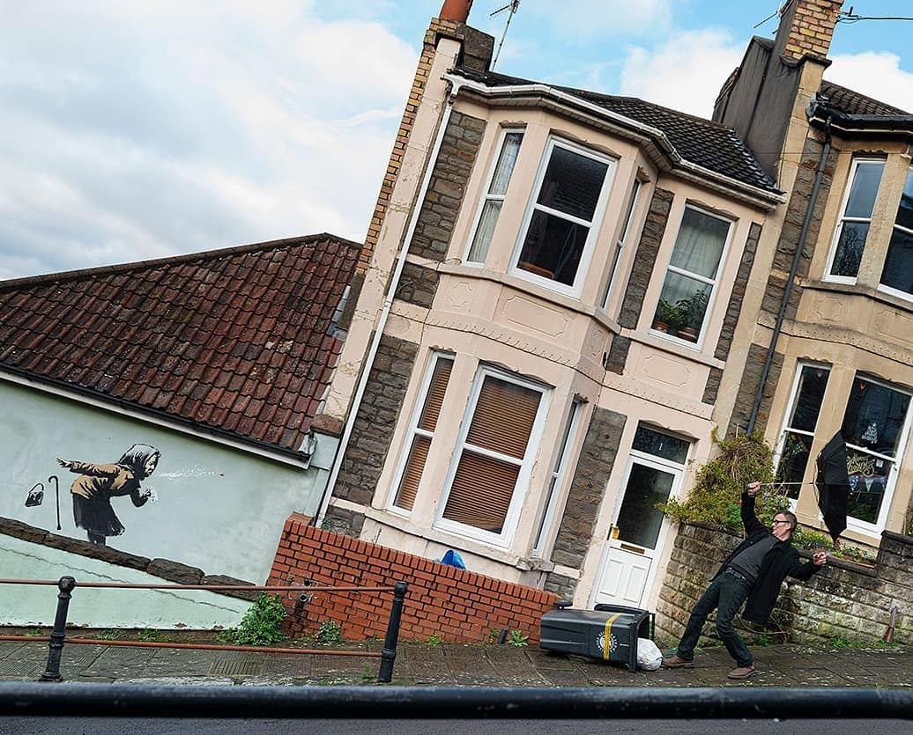
Своєю формою, пластикою, кольором, фактурою, побудовою вона може не тільки органічно увійти в композиційну структуру, але розвинути її і навіть стати композиційним центром

Slide 16

ДЯКУЮ ЗА УВАГУ!
І КІНЕЦЬ ПРЕЗЕНТАЦІЇ

